Slide 1
Федеральное агентство по рыболовству Федеральное государственное бюджетное образовательное учреждение высшего профессионального образования «Мурманский государственный технический университет»
Обзор грантодателей и конкурсов российских научных фондов
В.В. Димова
Ведущий специалист по управлению проектами МГТУ, к.т.н.
А.Н. Быков
Специалист по управлению проектами МГТУ

Slide 2
Источник: Российский фонд технологического развития

Slide 3
Источник: Российский фонд технологического развития

Slide 4
МОДЕЛЬ РАСПРЕДЕЛЕНИЯ ГОСПОДДЕРЖКИ ЧЕРЕЗ ИНСТИТУТЫ РАЗВИТИЯ
Бюджет на 2014 г, млрд.
руб
500
Долговое
ВЭБ
финансирование
5+
МСПБанк
Расширение, внедрение
0
,
7
на крупных
РФТР
предприятиях
0
,
4
ВЭБ
Инновации
12
ОКР, ОТР, внедрение
Роснано
нового продукта.
Старт производства
Венчурное
2
,
5
РВК
финансирование
30
Сколково
Невозвратное
4
Фонд
Прикладные НИР.
финансирование
содействия
Стартовые ОКР
27
,
5
ФЦП
11
,
4
РНФ
Фундаментальные
научные исследования
9
,
4
РФФИ
Источник: РФТР, Аналитический центр, 2014

Slide 5
НАУЧНЫЕ ФОНДЫ РФ и др. грантодатели
1. Российский фонд фундаментальных исследований (РФФИ)
2. Российский гуманитарный научный фонд (РГНФ)
3. Российский научный фонд (РНФ)

Slide 6
Федеральная целевая программа (Заказчик: Министерство образования и науки Российской Федерации) (ФЦП)
2009-2013гг.. «Научные и научно-педагогические кадры инновационной России» 90,454 млрд. рублей
2014-2020гг. "Исследования и разработки по приоритетным направлениям развития научно-технологического комплекса России" 202,23 млрд. рублей
Федеральное государственное бюджетное учреждение «Фонд содействия развитию малых форм предприятий в научно-технической сфере»
Конкурсы У.М.Н.И.К, У.М.Н.И.К на СТАРТ, СТАРТ, РАЗВИТИЕ

Slide 7
Федеральная целевая программа "Исследования и разработки по приоритетным направлениям развития научно-технологического комплекса России" на 2014 - 2020 годы
ПРАВИТЕЛЬСТВО РОССИЙСКОЙ ФЕДЕРАЦИИ
Р А С П О Р Я Ж Е Н И Е
от 2 мая 2013 г. № 736-р, МОСКВА
Утвердить прилагаемую Концепцию федеральной целевой программы "Исследования и разработки по приоритетным направлениям развития научно-технологического комплекса России" на 2014 - 2020 годы.
2. Определить государственным заказчиком федеральной целевой программы "Исследования и разработки по приоритетным направлениям развития научно-технологического комплекса России" на 2014 - 2020 годы Минобрнауки России.
3. Установить, что предельный (прогнозный) объем финансирования федеральной целевой программы "Исследования и разработки по приоритетным направлениям развития научно-технологического комплекса России" на 2014 - 2020 годы за счет средств федерального бюджета составляет 202,23 млрд. рублей (в ценах соответствующих лет).

Slide 8
Мероприятия Программы
Блок 1
Проведение ПНИ и разработок по приоритетам развития НТ сферы
1.1 «Проведение исследований, направленных на формирование системы научно-технологических приоритетов и прогнозирование развития НТ сферы»
Блок 3
Инфраструктура исследований и разработок
Блок 2
Международное сотрудничество
1.3 «Проведение ПНИР, направленных на создание продукции и технологий »
1.4 «Проведение ПНИ, направленных на решение комплексных научно-технологических задач »
2.1 «Проведение исследований в рамках международного многостороннего и двустороннего сотрудничества»
2.2 «Поддержка исследований в рамках сотрудничества с государствами – членами Европейского союза»
2.3 «Организация участия в крупных международных научных и научно-технических мероприятиях»
3.1.1 «Поддержка и развитие уникальных научных установок»
3.1.2 «Поддержка и развитие центров коллективного пользования научным оборудованием»
3.2 «Обеспечение развития информационной инфраструктуры»
3.3.1 «Развитие системы демонстрации и популяризации результатов и достижений науки»
3.3.2 «Развитие системы коммуникаций научной общественности (в том числе проведение конференций, семинаров)»
1.2 «Проведение прикладных научных исследований для развития отраслей экономики»

Slide 9
ИСТОЧНИКИ ФИНАНСИРОВАНИЯ НИР
До 2014 года
Федеральное агентство по рыболовству (ФАР) Программа «Совершенствование отраслевого образования».
Данная программа закрыта.
В настоящее время ФАР финансирует НИР, включённые в тематический план Росрыболовства
Региональные проекты РФФИ и РГНФ
Министерство образования Мурманской области

Slide 10
Российские грантодатели
Фонды и организации, предоставляющие гранты в России:
Российский фонд фундаментальных исследований (РФФИ)
Российский гуманитарный научный фонд
- государственная организация, поддерживающая фундаментальные исследования в области новых научных знаний о природе, человеке и обществе.
- поддержка гуманитарных научных исследований и распространение гуманитарных научных знаний в обществе
МИНИСТЕРСТВО ОБРАЗОВАНИЯ И НАУКИ РФ
Российский
научный
фонд
Федеральная целевая программа
"Исследования и разработки по приоритетным направлениям развития научно-технологического комплекса России"
Создание в научных и образовательных организациях лабораторий мирового уровня

Slide 11
Требования к конкурсантам
РНФ
Руководитель проекта за пять лет, предшествующие конкурсу, должен иметь следующее количество публикаций в рецензируемых российских и зарубежных научных изданиях, индексируемых в базах данных Web of Science или Scopus :
а) для отраслей знания 01 - 07, 09 – не менее семи различных публикаций;
б) для отрасли знания 08 – не менее четырех различных публикаций.
Отрасль знания: 01 Математика, информатика и науки о системах
02 Физика и науки о космосе;
03 Химия и науки о материалах;
04 Биология и науки о жизни;
05 Фундаментальные исследования для медицины;
06 Сельскохозяйственные науки;
07 Науки о Земле
08 Гуманитарные и социальные науки
09 Инженерные науки

Slide 12
Требования к конкурсантам (продолжение)
РФФИ
(количественные критерии в КД не обозначены)
Уровень публикаций сотрудников организации за последние три года в журналах, входящих в одну из систем цитирования (библиографических баз) Web of Science, Scopus, Web of Knowledge, Astrophysics, PubMed, Mathematics, Chemical Abstracts, Springer, Agris, GeoRef, РИНЦ
РГНФ
Ограничений по публикациям нет ни каких, но при экспертизе заявки будет учитываться степень, звание и количество публикаций в изданиях, индексируемых в базах: РИНЦ, Web of Science, Scopus, ERIH, и др.

Slide 13
Направления исследований РФФИ
Российский фонд фундаментальных исследований поддерживает фундаментальные исследования по следующим основным областям знаний:
• математика, механика и информатика; • физика и астрономия; • химия; • биология и медицинская наука; • науки о Земле; • науки о человеке и обществе. В настоящее время Фонд ежегодно организует 14 видов конкурсов. Ученый может одновременно участвовать в нескольких видах конкурсов, но в при этом может быть руководителем только одного проекта.

Slide 14
Виды конкурсов и типы проектов РФФИ
«а» (вкл. «р_а», «СНГ_а», «м_а», «мол_а») – инициативные научно-исследовательские проекты;
«офи» - инициативные проекты ориентированных фундаментальных исследований;
«г» (вкл. «офи_г», «р_г», «мол_г») – организация российских и международных научных мероприятий на территории России;
«нр» (вкл. «мол_рф_нр», «мол_снг_нр») – научные проекты под руководством ведущих ученых в научных организациях РФ;
«р» - региональные проекты;

Slide 15
Виды конкурсов и типы проектов РФФИ (продолжение)
«д» (вкл. «д_с») – поддержка издательской деятельности;
«м» – международные проекты;
«з» (вкл. «моб_з», «моб_з_рос») – участие российских ученых в научных мероприятиях;
«б» – проекты развития материально-технической базы научных исследований.
Другие:
«к» - организация экспедиций,
«моб» - стажировки,
«ано» - написание аналитических обзоров,
«ир» - подписка на зарубежные информационные ресурсы и пр.

Slide 16
Направления исследований РГНФ
Классификатор РГНФ определяет научные направления, по которым принимаются заявки в рамках конкурсов РГНФ.
01 ИСТОРИЧЕСКИЕ НАУКИ
02 ЭКОНОМИЧЕСКИЕ НАУКИ
03 ОБЩЕСТВЕННЫЕ НАУКИ
04 ФИЛОЛОГИЧЕСКИЕ НАУКИ; ИСКУССТВОВЕДЕНИЕ
07 ГЛОБАЛЬНЫЕ ПРОБЛЕМЫ И МЕЖДУНАРОДНЫЕ ОТНОШЕНИЯ

Slide 17
РОССИЙСКИЙ ГОСУДАРСТВЕННЫЙ НАУЧНЫЙ ФОНД (РГНФ) ВИДЫ КОНКУРСОВ
Основной конкурс
Региональные конкурсы
Международные конкурсы
Поддержка молодых ученых
Целевые конкурсы
Подготовка научно-популярных изданий
Совместные конкурсы
Конкурс экспертов

Slide 18
Виды и типы конкурсов РГНФ
Основной конкурс:
«а» - проекты проведения научных исследований в области гуманитарных наук,
«г» - проекты организации научных мероприятий, в том числе конференций и семинаров,
«д» - проекты издания научных трудов по результатам научных исследований, проводимых Фондом,
«е» - проекты проведения экспедиций, полевых и социологических исследований, научно-реставрационных работ,,
«в» - проекты создания и приобретения программного обеспечения для информационных систем научных исследований в области гуманитарных наук, способствующих распространению гуманитарных научных знаний в обществе.
региональные, международные, поддержки молодых ученых,
целевые, проектов подготовки научно-популярных изданий,
в рамках которых поддерживаются разные типы проектов даны в Таблице 1.

Slide 19
Таблица 1
Вид конкурса | типы проектов
 | а (а1,а2) | в | г | д | е | к
Основной конкурс
Региональные
Международные
Поддержки молодых ученых
Целевые
Проектов подготовки научно-популярных изданий

Slide 20
Семь региональных конкурсов РГНФ

Slide 21
Российский научный фонд (РНФ)
РНФ на конкурсной основе финансирует фундаментальные и поисковые научные исследования по следующим отраслям знания:
01 Математика, информатика и науки о системах;
02 Физика и науки о космосе;
03 Химия и науки о материалах;
04 Биология и науки о жизни;
05 Фундаментальные исследования для медицины;
06 Сельскохозяйственные науки;
07 Науки о Земле;
08 Гуманитарные и социальные науки;
09 Инженерные науки.

Slide 22
Российский научный фонд (РНФ)
Приоритетные направления деятельности РНФ:
Проведение фундаментальных исследований по приоритетным тематическим направлениям исследований.
Проведение фундаментальных научных исследований, требующих приобретения высокотехнологичного научного оборудования.
Проведение фундаментальных научных исследований в небольших группах под руководством ведущих российских и зарубежных ученых.
Проведение фундаментальных научных исследований с привлечением молодых исследователей.
Проведение фундаментальных научных исследований международными научными коллективами.
Проведение фундаментальных научных исследований с представлением результатов в рамках международной конференции (конгресса).

Slide 23
Активные конкурсы в российских научных фондах РФФИ и РГНФ на 26.05.2015 г.
№ пп | Наименование фонда РФ | Код | Название конкурса | Подача заявок до
1 | Российский фонд фундаментальных исследований (РФФИ) | «ГФЕН_а» | Конкурс 2016 года инициативных научных проектов, проводимый РФФИ и Государственным фондом естественных наук Китая (ГФЕН) | 03.07.2015 17:00
2 | Российский фонд фундаментальных исследований (РФФИ) | КО_г | Конкурс проектов организации на территории России российско-британских семинаров молодых ученых, проводимый совместно РФФИ и Лондонским королевским обществом в партнерстве с Британским Советом | 20.07.2015 16:59
3 | Российский фонд фундаментальных исследований (РФФИ) | «мол_а» | Конкурс 2016 года инициативных научных проектов, выполняемых молодыми учеными (Мой первый грант) | 30.06.2015 16:00
4 | Российский фонд фундаментальных исследований (РФФИ) | Международные проекты, «м_а» | Конкурс 2016 года инициативных научных проектов, проводимый совместно РФФИ и Национальным центром научных исследований Франции | 02.06.2015 17:00

Slide 24
Активные конкурсы в Российских научных фондах на 26.05.2015 г. (ч.2)
№ пп | Наименование фонда РФ | Код | Название конкурса | Подача заявок до
5 | Российский фонд фундаментальных исследований (РФФИ) | «м_а» | Конкурс инициативных проектов фундаментальных научных исследований, проводимый совместно РФФИ и Австрийским научным фондом (АНФ) | 01.02.2017 17:00
6 | Российский фонд фундаментальных исследований (РФФИ) | «м_а» | Конкурс междисциплинарных проектов фундаментальных научных исследований 2016 года, проводимый совместно РФФИ и Государственным фондом естественных наук Китая (ГФЕН) | 01.06.2015 17:00
7 | Российский фонд фундаментальных исследований (РФФИ) | «д» | Конкурс проектов 2016 года по изданию научных трудов, являющихся результатом реализации научных проектов, поддержанных РФФИ | 02.02.2016 17:00
8 | Российский фонд фундаментальных исследований (РФФИ) | Международные проекты, «м_а» | Конкурс инициативных научных проектов 2016 года, проводимый совместно РФФИ и Министерством по науке и технологиям Тайваня | 15.07.2015 17:00

Slide 25
Активные конкурсы в Российских научных фондах на 26.05.2015 г. (ч.3)
№ пп | Наименование фонда РФ | Код | Название конкурса | Подача заявок до
9 | Российский фонд фундаментальных исследований (РФФИ) | Международные проекты, «м_а» | Конкурс инициативных научных проектов, проводимый РФФИ и Национальным центром научных исследований Франции (НЦНИ) – Centre National de la Recherche Scientifique (CNRS) в рамках Международных ассоциированных лабораторий и Международных научно-исследовательских объединений | 01.03.2017 17:00
10 | Российский фонд фундаментальных исследований (РФФИ) | мол_нр | Конкурс научных проектов, выполняемых молодыми учеными под руководством кандидатов и докторов наук в научных организациях Российской Федерации в 2015 году | 30.06.2015 17:00
11 | Российский фонд фундаментальных исследований (РФФИ) | «мол_г» | Конкурс проектов организации российских и международных молодежных научных мероприятий 2015 г., проводимый РФФИ | 14.08.2015 16:00
12 | Российский фонд фундаментальных исследований (РФФИ) | «г» | Конкурс проектов организации российских и международных научных мероприятий 2015 г., проводимый РФФИ | 14.08.2015 16:00
13 | Российский фонд фундаментальных исследований (РФФИ) | Международные проекты, «м_а» | Конкурс инициативных научных проектов, проводимый совместно РФФИ и Немецким научно-исследовательским сообществом (Германия) | 31.12.2015 00:00
14 | Российский гуманитарный научный фонд (РГНФ) | «а(м)» «е(м)» | Международный конкурс РГНФ - Немецкое научно-исследовательское сообщество (ННИС) 2016 года | 15.09.2015 16:00

Slide 26
Ожидаемое начало приема заявок на основной и региональный конкурсы инициативных научных исследований в РФФИ и РГНФ на 2016 год (информация по телефону от сотрудников фондов)
РГНФ – первая декада июня 2015 года
РФФИ – после 15 июня 2015 года
Срок окончания приема заявок
15 сентября 2015 года

Slide 27
ЗАДАЧА, которая должны быть поставлена каждой кафедрой после семинара:
Подготовка как минимум одной заявки на выбранный кафедрой конкурс российских научных фондов.

Slide 28
Для решения поставленной задачи необходимо:
Зарегистрироваться и информационных системах российских научных фондов.
Выбрать тему инициативных исследований для гранта.
Получить регистрационный номер ЦИТИС для данной темы.
Создать творческий коллектив.
Готовить заявку.

Slide 29
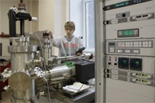
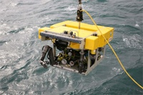
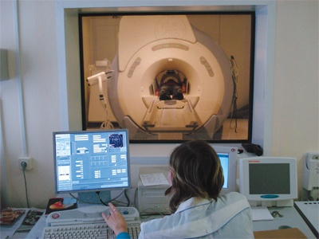
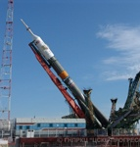
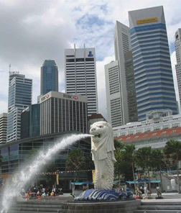
Выполнение НИР по гранту потребует:
Ознакомление с
условиями конкурса
Ознакомление
с конкурсной документацией
Оформление заявки
Получение гранта
Организацию работы
над проектом
Оформление отчёта

Slide 30
Структура заявки на основной конкурс РФФИ
Форма 1. Данные о проекте
1.1.1. Название проекта 1.1.2. Название проекта (eng.)
1.2.1. Вид конкурса
1.2.2. Область знания
1.3.1. Научная дисциплина – основной код
1.3.2. Научная дисциплина – дополнительные коды
1.4. Ключевые слова (пример: полисахариды, хитинсодержащее сырье, хитозан, гетерогенный гидролиз, кинетика деацетилирования, кристалличность, диффузия, пористость, сольватация)
1.5. Аннотация (пример: Большие объемы панцирь содержащих отходов, образующиеся в процессе промышленного лова и …
Данный проект направлен на решение проблемы создания технологии получения высокоочищенного высокомолекулярного хитозана с максимально-возможной степенью деацетилирования. Технология базируется на фундаментальных…)
1.6. Количество основных исполнителей
1.7. Сроки выполнения
1.8. Запрашиваемый объем финансирования

Slide 31
Структура заявки на основной конкурс РФФИ (продолжение)
Форма 2. Данные о руководителе и основных исполнителях
Форма 3. Данные об организации, в которой реализуется
научный проект
Форма 4. Содержание инициативного проекта
4.1. Фундаментальная научная проблема, на решение которой направлен проект
4.2. Конкретная фундаментальная задача в рамках проблемы, на решение которой направлен проект
4.3. Предлагаемые методы и подходы
4.4. Ожидаемые в конце года научные результаты
4.5. Современное состояние исследований в данной области
науки, сравнение ожидаемых результатов с мировым уровнем
4.6. Имеющийся у коллектива научный задел по проекту: полученные ранее результаты (с оценкой степени оригинальности), разработанные методы (с оценкой степени новизны)

Slide 32
Структура заявки на основной конкурс РФФИ (продолжение)
Форма 4. Содержание инициативного проекта (продолжение)
4.7.1. Список основных публикаций коллектива, наиболее близко относящихся к предлагаемому проекту
4.7.2. Список основных (не более 5) публикаций руководителя проекта в рецензируемых журналах за последние 3 года
4.8. Перечень оборудования и материалов, имеющихся у коллектива для выполнения проекта
4.9.1. Перечень оборудования и материалов,
4.9.2. Перечень командировок (в том числе зарубежных),
– пп. 4.10.1. – 4.10.4. заполняются только по конкурсу «к»
4.10.1. Сроки проведения экспедиции по тематике проекта (месяц начала, год – месяц окончания, год).
4.10.2. Запрашиваемая стоимость экспедиции (в руб.)
4.10.3. Регион проведения экспедиции
4.10.4. Название района проведения экспедиции в составе региона

Slide 33
Отличие заявки РГНФ от заявки РФФИ
Форма 1. Данные о проекте
1.4. Ключевые слова на Русском и английском языках
1.5. Аннотация на Русском и английском языках
1.9. Число ученых исполнителей
Форма 4. Содержание проекта
4.2. Актуальность научной проблемы исследования
(важность предлагаемого исследования по данной проблеме с точки зрения формирования новых и развития существующих направлений в данной предметной области и расширения возможности практического применения научных результатов)
4.4. Научная новизна исследования
(новизна и оригинальность предлагаемой постановки проблемы и/или методологии её исследования)
4.9. Форма представления результатов проекта
(указываются ожидаемые конкретные результаты, например: монография, серия статей)

Slide 34
Это важно:
Заявка на участие Проекта в Конкурсе может быть подана физическим лицом или коллективом физических лиц. Участвовать в Конкурсе имеют право только граждане Российской Федерации.
Коллектив физических лиц, подающий Заявку на Конкурс, не может иметь численность более 10 человек. В состав коллектива физических лиц могут входить научные работники, аспиранты, студенты и работники сферы научного обслуживания.
При формировании коллектива следует учитывать, что при выполнении работ по Проекту, в случае его поддержки Фондом, замены в коллективе не производятся в течение срока, на который предоставлен грант. При выбытии члена коллектива (по согласованию с фондом) для выполнения его работы могут быть наняты работники соответствующей квалификации на основании трудовых или гражданско-правовых договоров.

Slide 35
Это важно:
Заявка на участие в Конкурсе от имени коллектива физических лиц подается одним из членов коллектива – Руководителем проекта, получившим полномочия от остальных членов коллектива. Наделение Руководителя проекта необходимыми полномочиями подтверждается личной подписью каждого из членов коллектива под формой Заявки, содержащей сведения о каждом члене коллектива.
При выборе Руководителя проекта коллектив должен учитывать, что Руководителем проекта не может быть член коллектива, подчиняющийся другому члену коллектива по должности (работники одной организации).
Физическое лицо имеет право участвовать в Конкурсе в качестве Руководителя проекта только в одном Проекте.
Проект, представленный на Конкурс, не может быть подан на другой конкурс Фонда до подведения итогов настоящего Конкурса. Если проект с таким названием и содержанием ранее уже получил поддержку Фонда и на его выполнение был представлен грант Фонда, Проект не может быть представлен на Конкурс.

Slide 36
Это важно:
Название и содержание Проекта не должны совпадать с названием и содержанием плановых работ, финансируемых из федерального бюджета, выполняемых (выполнявшихся) в организациях, в которых работают члены коллектива, представившие Проект на Конкурс.
При подаче на Конкурс Проекта, содержащего данные, которым предоставлена правовая охрана, Руководитель проекта обязан получить согласие правообладателей на представление материалов в Фонд, проведение экспертизы и размещение этих материалов на сайте Фонда.
В материалах, представляемых на Конкурс, не должно содержаться сведений, составляющих государственную и/или коммерческую тайну.

Slide 37
Общие положения
РГНФ
Грант предоставляется на основании проведенного отбора научных, научно-исследовательских программ и проектов по направлениям, поддерживаемым Фондом.
На реализацию остальных проектов средства грантов перечисляются Фондом на расчетный счет Организации – адресата финансирования (далее – Организация) на основании заключенного трехстороннего Соглашения между Фондом, Организацией и Руководителем проекта.
Все средства для реализации проекта, поддержанного Фондом, предоставляются исключительно в распоряжение Руководителя проекта под его личную ответственность и должны расходоваться в полном объеме в текущем финансовом году в соответствии с условиями заключенного Соглашения, бюджетом проекта и только на цели, предусмотренные поданной на конкурс заявкой.

Slide 38
Общие положения (продолжение)
РГНФ
Использование средств гранта на другие цели рассматривается как его нецелевое использование. В случае неиспользования по состоянию на 31 декабря 2015 года средств гранта неиспользованный остаток средств подлежит возврату на лицевой счет Фонда не позднее 30 января 2016 года.
Вознаграждение за выполнение работ по проекту выплачивается по письменному распоряжению Руководителя проекта всем основным исполнителям проекта, указанным в документе о формировании научного коллектива в соответствии с заявкой, включая Руководителя проекта.
Сокращение количества основных исполнителей проекта без объективных причин не допускается.
Не допускается изменение объемов расходования средств по каждому из указанных в бюджете проекта направлению более чем на 10 % от утвержденных объемов с учетом принятых настоящим Порядком ограничений.

Slide 39
Условия предоставления средств гранта
РГНФ
— использование не более 10% средств, направляемых только на реализацию проектов проведения научных исследований в области гуманитарных наук, в том числе молодыми учеными, а также не более 5% средств, направляемых на реализацию проектов междисциплинарных исследований, для организационно-финансового и технического обеспечения реализации данных проектов;
— ведение раздельного учета доходов и расходов средств, полученных на основе Соглашения с Фондом.
— назначение ответственного координатора по поддержанным проектам, выполняемым в Организации, для оперативного взаимодействия с Фондом.
2.2. Из средств гранта Фонда не могут быть произведены расходы:
— связанные с текущей деятельностью организации (расходы по ремонту зданий и сооружений, административные расходы, не связанные с реализацией проекта и т.п.);
— на увеличение стоимости основных средств;

Slide 40
2.3. Целевыми расходами признаются обоснованные и документально подтвержденные затраты, понесенные в процессе реализации проекта при наличии следующих условий:
— расходы должны быть произведены в тот отчетный период, на который был выделен грант;
— расходы должны быть экономически обоснованы и непосредственно направлены на реализацию проекта, на который были выделены средства;
— расходы должны производиться в соответствии с бюджетом проекта;
— расходы на финансовое обеспечение поездок членов научного коллектива регламентируются:
постановлением Правительства от 13.10.2008 г. № 749 РФ «Об особенностях направления работников в служебные командировки»;
3.5. Информация о смене Руководителя или основных исполнителей проекта должна незамедлительно сообщаться в Фонд.
3.6. Смена Организации — адресата финансирования проекта осуществляется решением бюро совета Фонда.

Slide 41
4. Условия досрочного прекращения финансирования проекта Фондом
—экспертный совет Фонда установил нецелесообразность дальнейшего продолжения реализации проекта;
5. Особенности финансирования проектов проведения научных исследований ( «а», «а1», «а2», «а(м)», «а2(м)», «а(р)», «а(п)», «в»)
в области (РГНФ) и проектов создания информационного обеспечения:
5.3. В случае, если проект выполняется коллективом ученых, состоящим из трех и более человек, общий размер ежегодного вознаграждения руководителя проекта не должен превышать 50 % от суммы ежегодного вознаграждения всех исполнителей проекта, указанных в форме «Т» заявки. Вознаграждение за выполнение работ по реализации проекта должен получить каждый исполнитель проекта, указанный в заявке.
5.4. Расходы на оплату услуг сторонних организаций не должны превышать 30% от объема финансирования проекта.
5.5. Расходы на приобретение материальных запасов не должны превышать 20% от объема финансирования проекта.

Slide 42
6. Особенности финансирования проектов организации мероприятий, в том числе конференций и семинаров («г», «г1», «г(р)», «г(м)», «г(ц)», «г(п)»)
6.2. Средства, выделяемые Фондом для организации и проведения мероприятий, могут использоваться только для осуществления следующих расходов: выплаты вознаграждения переводчикам и персоналу, обслуживающему презентационное оборудование (компьютеры, проекторы, микрофоны, оборудование для синхронного перевода), начисления на оплату труда; расходы на поездки, связанные с организацией мероприятия, для основных исполнителей проекта; приобретение канцелярских товаров и расходных материалов; оплата аренды автотранспорта для нужд оргкомитета во время подготовки научного мероприятия и в дни приезда-отъезда.
6.3. Из средств гранта Фонда также не подлежат оплате:
— расходы на организационно-финансовое и техническое сопровождение проектов по организации мероприятия;
— расходы на вознаграждение основных исполнителей проекта, включая Руководителя проекта;
— представительские расходы (оплата питания участников, культурных программ, сувениров и т.д.).
6.4. Не допускается полная передача полномочий по организации научного мероприятия сторонней организации путем заключения договора.

Slide 43
Участие в конкурсе «а» РФФИ 2014 г. по РФ(количество)
 | Подано | Поддержано | % поддержаных
Всего заявок | 8 924 | 2 751 | 30,8%
Субъектов РФ | 78 | 65 | 83,3%
Занято в исполнении (чел.) |  | 17 112 | в среднем ок. 6 исп. на заявку
Организаций | 922 | 524 | 56,8%
из них ВУЗы, университеты |  | 173
Региональные конкурсы | 1 786 | 562 | 31,5%
Конкурс «Мой первый грант» | 5 975 | 1947 | 32,6%
В 2014 г. продолжилась наметившаяся в прошлые годы тенденция, проявившаяся в поддержке региональными правительствами из собственных средств проектов,
не вошедших в число победителей региональных конкурсов.
Поддержка регионами таких проектов означает их высокую значимость для региона.

Slide 44
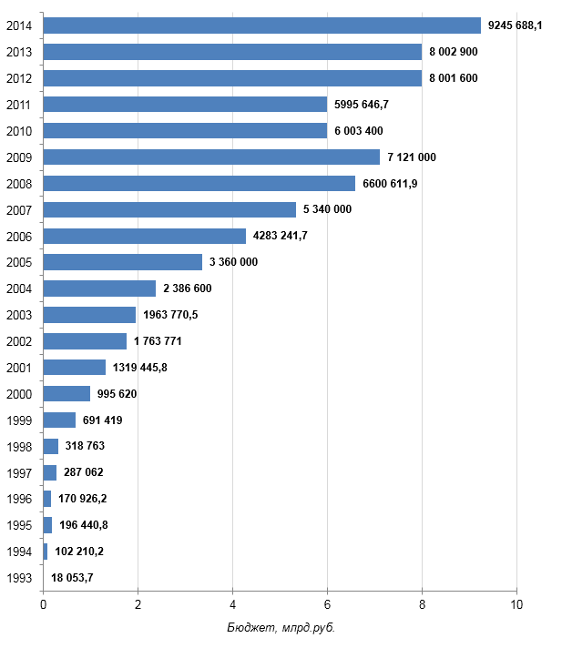
Данные о финансировании РФФИ из бюджета с 1993 года.

Slide 45
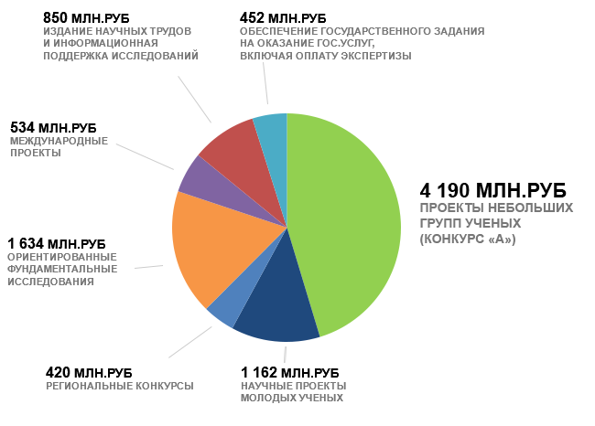
Распределение бюджетных средств по видам деятельности РФФИ в 2014 г.

Slide 46
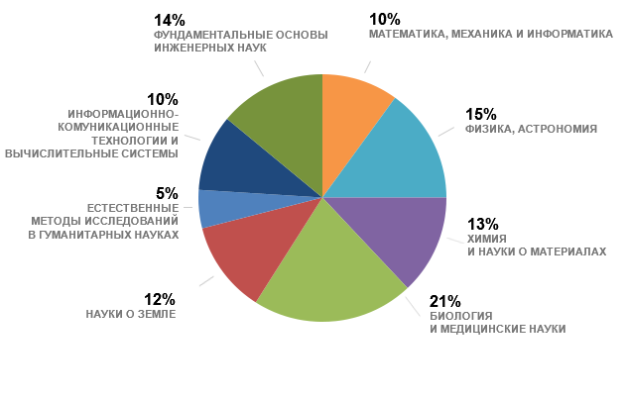
Между областями знания финансовые средства распределяются с учетом количества поступающих заявок на конкурс инициативных проектов. На графике представлено распределение бюджетных средств между областями знания в 2014г.

Slide 47
Динамика финансовых показателей конкурсов РГНФ за 2006-2015 г.г.

Slide 48
Участие в конкурсах РГНФ 2014 г. (кол-во)
 | Подано | Поддержано | Анализ (%, доля) | Примечание
Всего заявок | 7 758 | 3 460 | 44,6% | поддержано
Из субъектов РФ |  | 75
Организаций всего |  | 606
из них ВУЗы, университеты |  | 188 | 31,0% | поддержанных организаций
Занято в исполнении (чел.) |  | 14 604 | в среднем более 4 чел на заявку
из них молодые ученые (чел.) |  | 6 618 | 45,3% |  | из общ. числа исполнителей
Конкурс поддержки молодых ученых |  | 437 | 12,6% |  | поддержанных
в них занято исполнителей- молодых ученых (чел.) |  | более 1500 | в среднем около 3,5 чел на заявку
Региональные конкурсы |  | 825 | 23,8% |  | поддержанных

Slide 49
Контакты:
Если Вы решили принять участие в конкурсе на соискание гранта, просьба обязательно сообщить об этом в отдел обеспечения научно-исследовательской деятельности и ПУ НИОКР, где вам
Окажут содействие
Димова Виктория Витальевна: тел. 40-33-70 ,
Москвина Елена Ивановна: тел. 40-33-99,
Быков Андрей Николаевич: тел. 40-33-99.
е-mail: dimovavv@gmail.com
Вы можете переслать названия предполагаемых проектов под осуществление которых вы хотели бы получить финансирование (грант) фонда, и при наличие Конкурса мы обязательно подготовим для вас необходимую информацию.
Спасибо за внимание!

Slide 50
Спасибо за внимание

